Slide 1
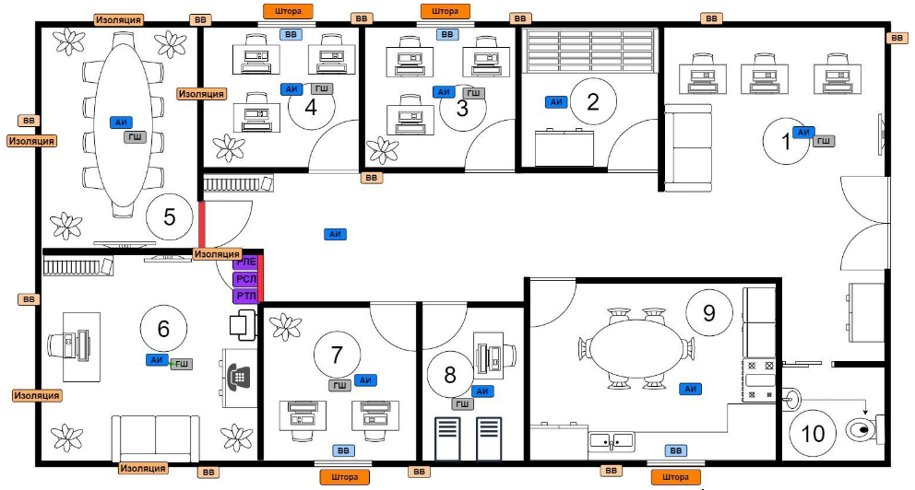
ВК
ВК
СКУД
СКУД
ВК

Slide 2
ВК
СКУД

